Slide 1
Linux
Linux

Slide 2
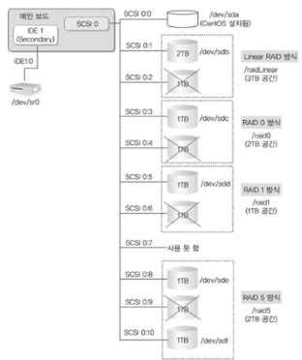
문제를 발생 시키기
사전작업
df (잘 작동 되어 있는지 확인)
cp /boot/vmlinuz-3* /raidLinear/testFile (임의 파일 복사)
cp /boot/vmlinuz-3* /raid0/testFile
cp /boot/vmlinuz-3* /raid1/testFile
cp /boot/vmlinuz-3* /raid5/testFile
ls –l /raidLinear/testFile (임의 파일 복사 됐는지 확인)
halt –p (종료)

Slide 3
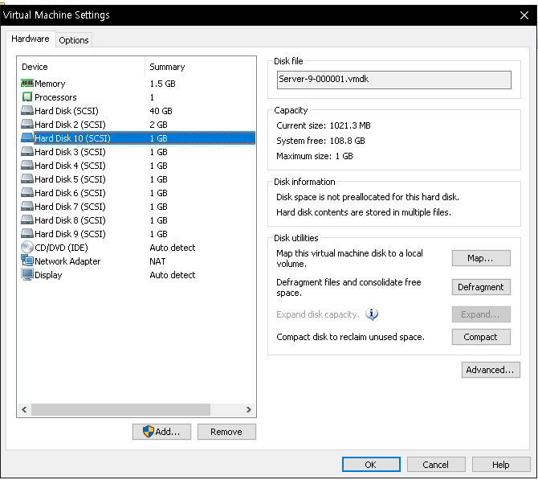
문제를 발생 시키기
3, 5, 7, 9 Remove

Slide 4
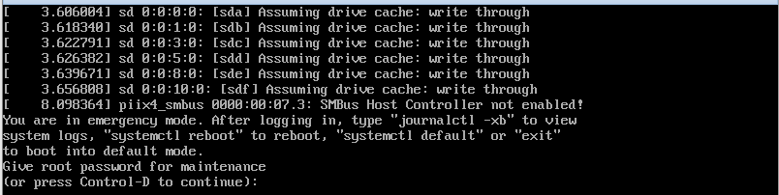
문제를 발생 시키기
문제가 생기면 한 최소 3분 최대 5분 정도 기다리면 grub 응급복구 모드로 들어가진다

Slide 5
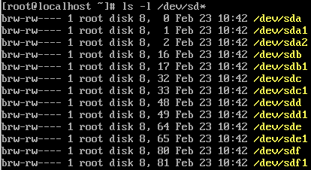
문제를 발생 시키기
sdc, sde, sdg, sdi를 지웠는데, 사라진 곳이 전부 땡겨졌다 ➔

Slide 6

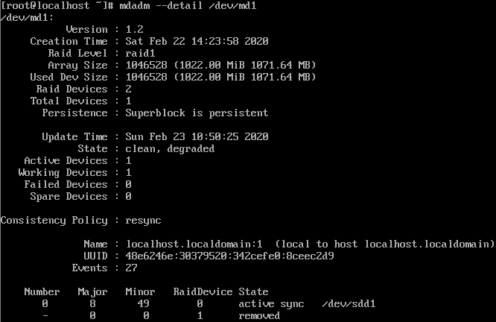
문제를 발생시, 결함형 확인 (RAID1)
결함형 md1(raid1)은 정보가 살아있다!
mdadm --run md1
mdadm --detail /dev/md1 (raid1의 정보보기)

Slide 7

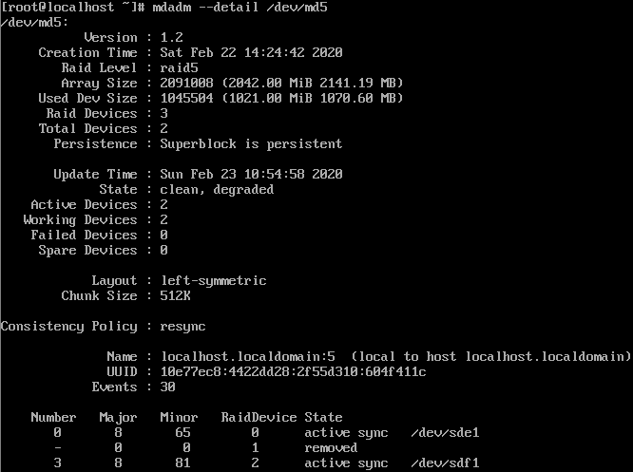
문제를 발생시, 결함형 확인 (RAID5)
결함형 md5(raid5)은 정보가 살아있다!
mdadm --run md5
mdadm --detail /dev/md5 (raid5의 정보보기)

Slide 8

문제를 발생시 (Linear RAID, RAID0)
안된다고 오류가 나온다 (Linear RAID)
안된다고 오류가 나온다 (RAID0)

Slide 9

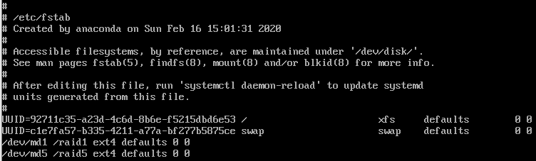
시스템 제대로 부팅 시키기
장치를 중지 시키고 fstab에 적용한 것을 지우면 된다
1. 장치 중지
2. fstab 수정
그래도 안될 경우
Ctrl + D 를 누른다
3. reboot

Slide 10
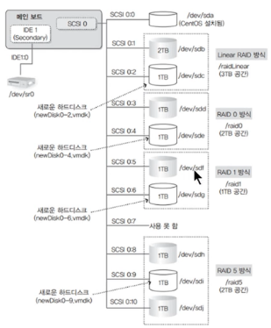
원상복구 시키기
Linear RAID, RAID0은 빈 공간으로 다시 복구
RAID1, RAID5만 복구 및 다시 원상복구

Slide 11
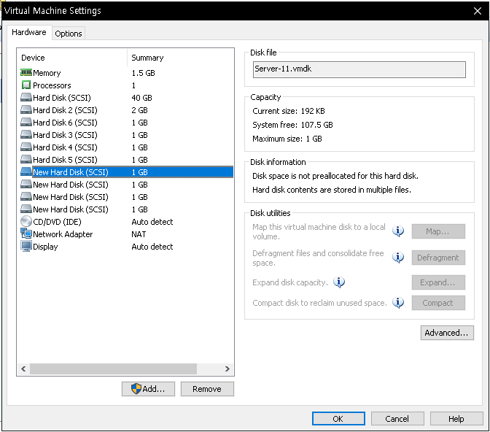
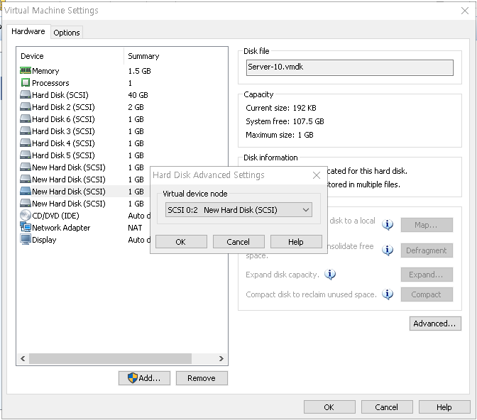
원상복구 시키기
4개의 하드디스크를 추가한다
SCSI 0:2 … 처럼 비어 있는 공간으로 들어간다

Slide 12
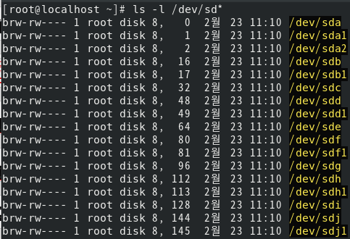
원상복구 시키기
추가된 하드디스크 파티션 되어있지 않음
순서
파티션 나누기 → 나눈 파티션 묶기 ➔ 포맷 ➔ 마운트할 폴더 생성 ➔ 마운트 ➔ 재시작해도 설정 되게
(fdisk)
(sda, sdb)
(mdadm)
(mkfs.ext4)
(sda1, sda2, md9)
(mkdir)
(mount)
(gedit /etc/fstab)

Slide 13
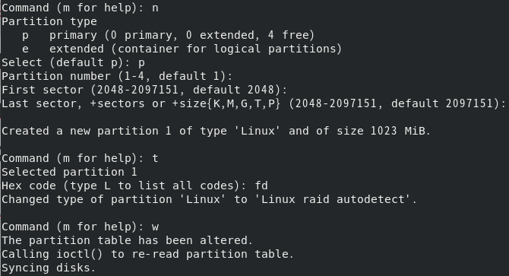
원상복구 시키기
fdisk ➔ n ➔ p ➔ t ➔ fd ➔ w
(sdc, sde, sdg, sdi)

Slide 14
원상복구 시키기
mdadm --stop /dev/md9 ➔ mdadm --create /dev/md9 --level=linear --raid-devices=2 /dev/sdb1 /dev/sdc1
➔ y enter
(mdadm으로 멈춰주고 다시 md를 다시 생성)
[Linear RAID]
mdadm --stop /dev/md0 ➔ mdadm --create /dev/md0 --level=0 --raid-devices=2 /dev/sdd1 /dev/sde1
➔ y enter
(mdadm으로 멈춰주고 다시 md를 다시 생성)
[RAID0]
mdadm /dev/md1 –add /dev/sdg1
(추가만 해주면 됨)
[RAID1]
동기화 중 바로 끄면 안됨
mdadm /dev/md5 –add /dev/sdi1
(추가만 해주면 됨)
[RAID5]

Slide 15
원상복구 시키기
umount /dev/md0
umount /dev/md9
mkfs.ext4 /dev/md9
mkfs.ext4 /dev/md0
(포맷 시키기)

Slide 16
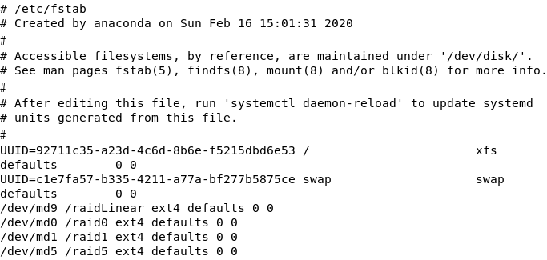
원상복구 시키기
/etc/fstab 수정

Slide 17
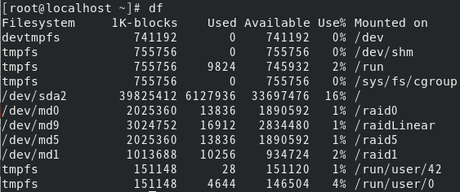
원상복구 시키기
REBOOT 하기
확인하기
df

